Slide 1


Prilagođavanje na klimatske promene u praksi

Slide 2
Sektori koji su najugroženiji klimatskim promenama
Poljoprivreda; Vodni resursi
Upravljanje šumama
Energetika
Infrastruktura
Javno zdravlje

Slide 3
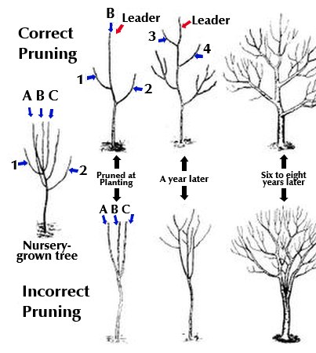
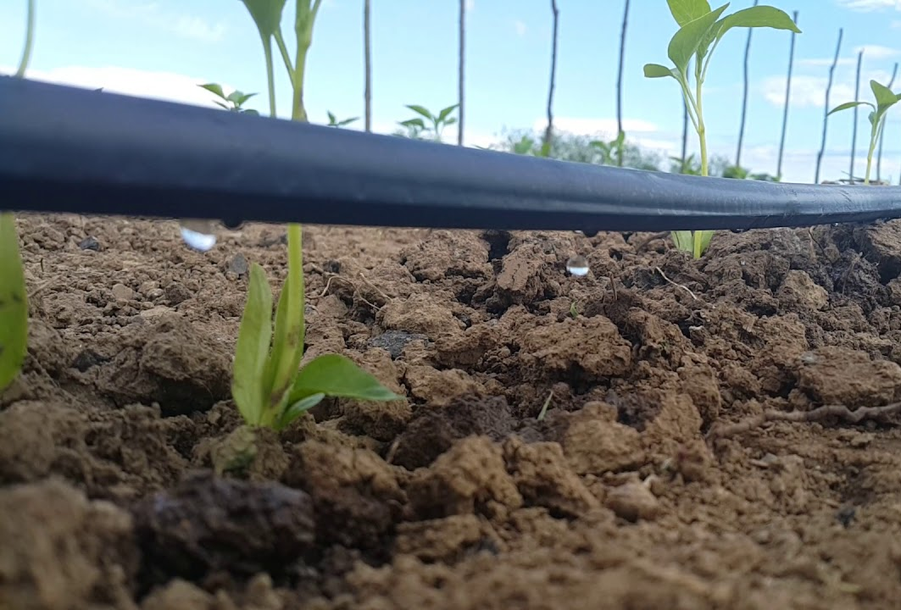
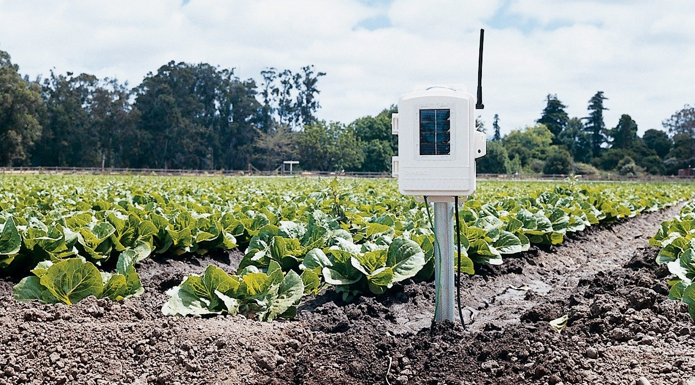
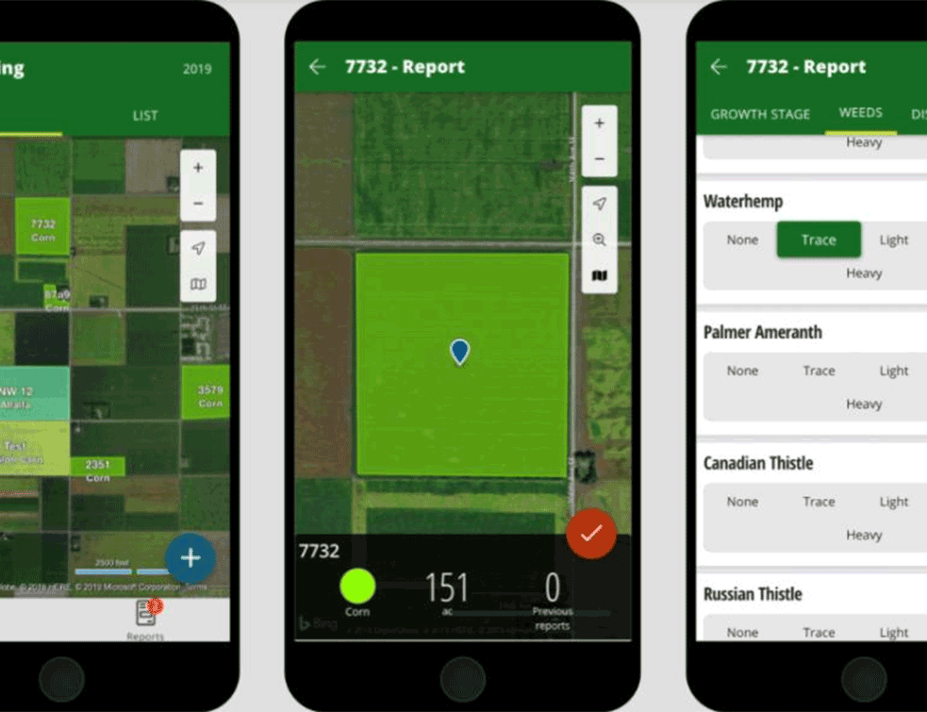
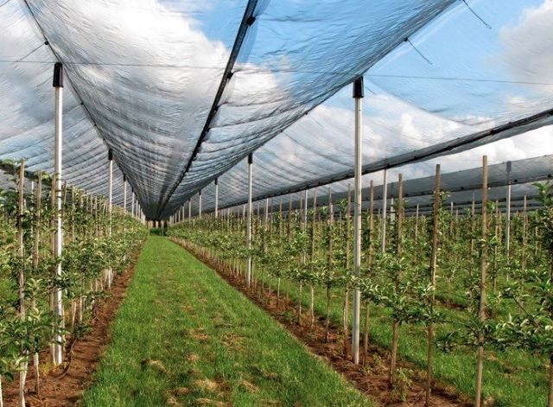
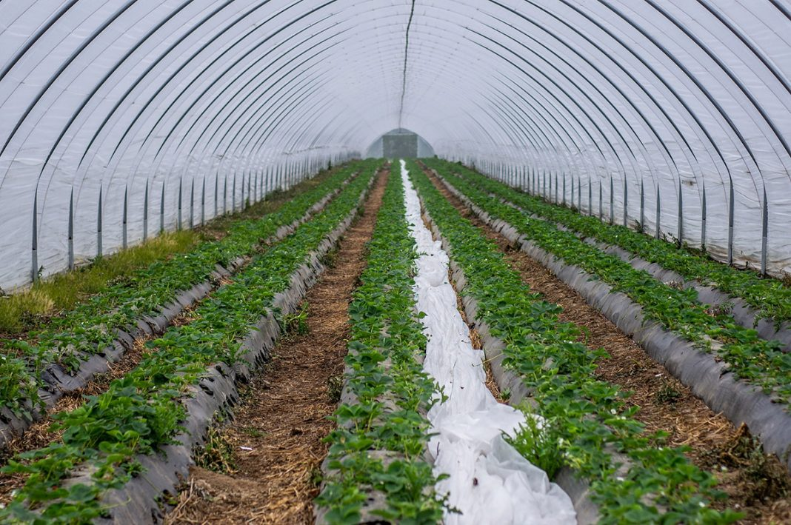
Potencijalne mere - Poljoprivreda

Slide 4
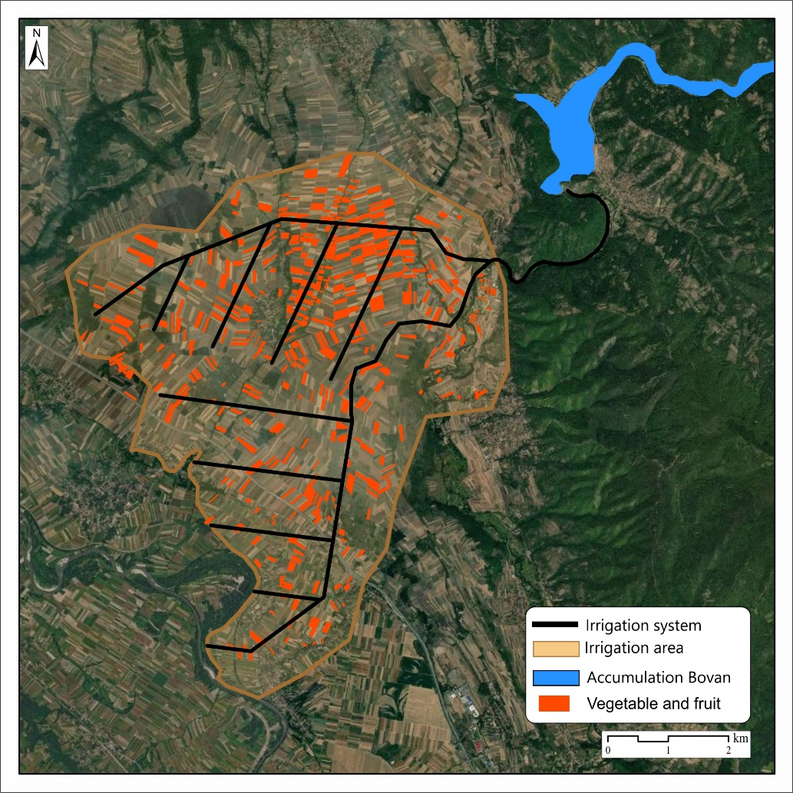
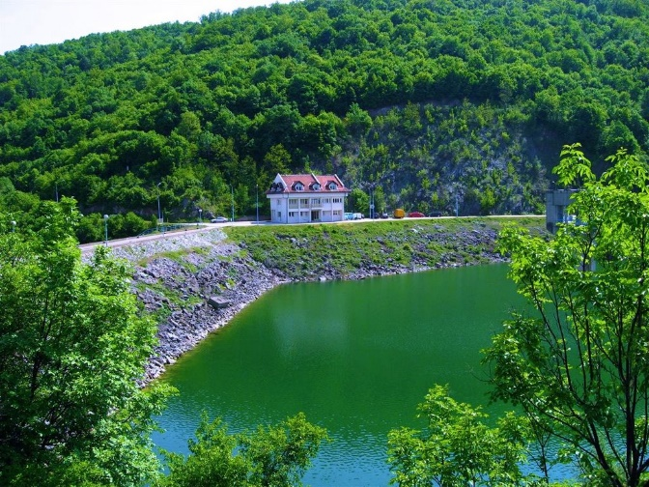

Slide 5
Potencijalne mere - Poljoprivreda
rana najava i upozorenje na vremenske uslove
sistemi osiguranja od elementarnih nepogoda i prirodnih katastrofa; postavljanje protivgradnih mreža i plastenika
unapređenje efikasnosti infrastrukture za navodnjavanje i odvodnjavanje, upravljanje poplavama i prevencija od poplava
ekološka ili organska poljoprivreda
pomeranje perioda žetve i setve, kalendara useva
upotreba sorti koje su otpornije na promene klime
uzgoj stoke sa većom tolerancijom i produktivnošću, poboljšanje uslova uzgoja životinja
prevencija bolesti izazvane klimatskim promenama
pomotehničke i ampelotehničke mere u voćnjacima i vinogradima

Slide 6
Vodni resursi
smanjenje gubitaka u mreži, povećanje efikasnosti korišćenja u domaćinstvima
povećanje efikasnosti navodnjavanja i odvodnjavanja
upotreba prečišćene otpadne vode za navodnjavanje
izgradnja višenamenskih akumulacija
izgradnja bujičnih pregrada, zajedno sa antierozionim radovima u slivu
zaštita akumulacija od eutrofikacije

Slide 7
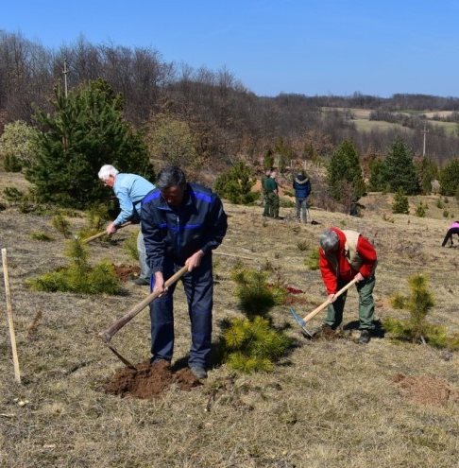
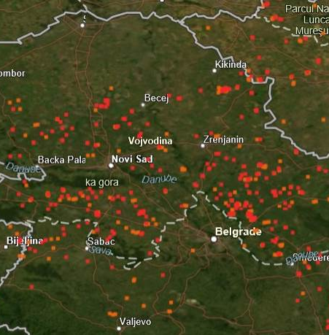
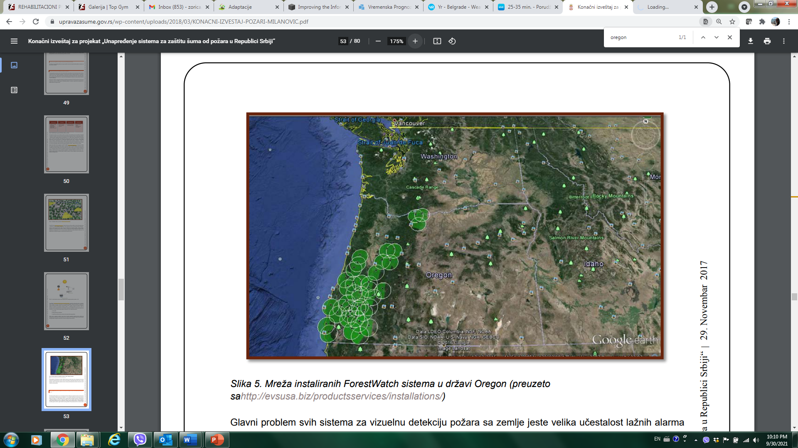
Potencijalne mere - Upravljanje šumama

Slide 8
Potencijalne mere - Upravljanje šumama
efikasni monitoring šumskih ekosistema i rana najava elementarnih nepogoda i mogućnosti pojave požara
identifikacija oblasti najpogođenijih posledicama promene klime u sektoru šumarstva, ali i tipa i vrsta drveća koji odgovaraju određenim lokacijama
pošumljavanje na lokacijama koje su identifikovane kao odgovarajuće za to
odabir vrsta drveća koja će izdržati promene klime kakve se očekuju, sadni materijal otporniji i prilagodljiviji na aktuelne i očekivane klimatske uslove

Slide 9

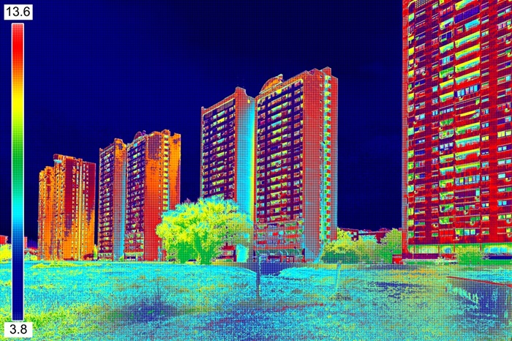
Potencijalne mere - Energetika

Slide 10
Potencijalne mere - Energetika
povećanje energetske efikasnosti/izolacija zgrada i uređaja (posebno klima uređaja)
planiranje udela i tipa obnovljive energije uvažavajući očekivane promene klime i posledice na izvore obnovljive energije
planiranje energetske infrastrukture u skladu s klimatskim projekcijama, uključujući proizvodnju, distribuciju i skladištenje energije
odgovorno planiranje potrošnje vode u sektoru energetike

Slide 11
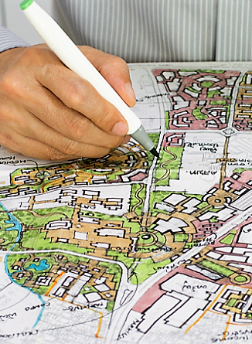
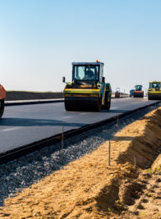
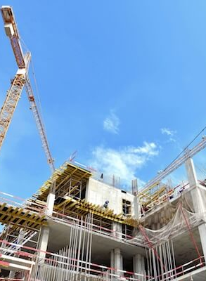
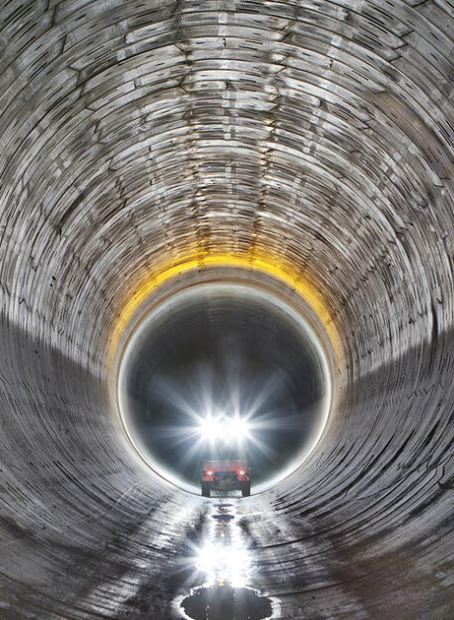
Potencijalne mere - Infrastruktura

Slide 12
Potencijalne mere - Infrastruktura
u prostorno planiranje i projektovanje infrastrukture (puteva, pruga, brana za zaštitu od poplava, sistema za odvodnjavanje, stambenih i drugih objekata, kanalizacionih sistema, odvoda i sistema odvođenja atmosferskih padavina), kao i izbor materijala i tehnika izgradnje, uključiti projekcije rizika od katastrofa i promena klime, posebno pojave ekstrema
promeniti standarde izgradnje na način koji uvažava promene klime (npr. povećati debljinu slojeva pri izgradnji puteva i prilagođavanje odvodnih/kanalizacionih sistema na putevima pogođenim velikim količinama padavina u kratkom vremenu)

Slide 13
Potencijalne mere - Javno zdravlje
razvoj sistema rane najave i upozorenja i integrisanje aspekata uticaja na javno zdravlje
unapređenje sistema praćenja i nadzora uticaja ekstremnih vremenskih prilika na javno zdravlje
protokol monitoringa invazivnih vektorskih vrsta na nacionalnom nivou u svrhu usmeravanja planskog odgovora na povećani rizik transmisije vektorskih bolesti usled promene klime
efikasna rana najava toplotnih talasa
urbano i prostorno planiranje treba da obezbedi smanjenje toplotnog stresa, posebno značajno u urbanim sredinama

Slide 14
Hvala
https://adaptacije.klimatskepromene.rs/
http://klimatskepromene.rs/

